Slide 1

Contrat Pluriannuel d’Objectifs
et de Moyens :
présentation et temps d’échange

Slide 2
Une nouvelle Université pour une nouvelle ambition
La création de la nouvelle UCA au 1er janvier 2021
  Une nouvelle étape dans la structuration et le développement du site
  Une organisation fondée sur la subsidiarité pour un fonctionnement plus réactif et efficace, en proximité avec les équipes
  Un établissement de 40 000 étudiants, 3 500 personnels permanents, 1 site métropolitain (avec 3 campus principaux) et 5 campus territoriaux, 20 composantes, 35 laboratoires et 10 services communs ou inter-établissements

Slide 3
Une nouvelle Université pour une nouvelle ambition
Un nouveau mode de gouvernance
  Une organisation en six instituts
  Une gouvernance assurée par un directoire
  S’appuyant sur une équipe resserrée de présidents et de vice-présidents

Slide 4
Une nouvelle Université pour une nouvelle ambition
Une action inscrite dans la durée
  Des orientations définies dans le contrat de l’UCA (décembre 2021)
  Des actions programmées dans le projet d’établissement (mars 2022)
  Et déclinées dans chacun des contrats pluriannuels d’objectifs et de moyens des instituts (avril 2022)
  Ainsi que dans les projets de services des directions centrales

Slide 5
Le rôle central des instituts
3 objectifs principaux
  une implication directe des opérateurs de formation et de recherche au sein de la gouvernance et dans le pilotage de l'université,;
  une garantie de l'équilibre entre les grands domaines disciplinaires et scientifiques et différents types de formation, au sein d'une université dont le caractère généraliste et pluridisciplinaire est affirmé ;
  un renforcement de l'articulation formation/recherche

Slide 6
Le rôle central des instituts
5 grandes missions
  fédérer les différents opérateurs et leur donner une plus grande visibilité ;
  renforcer l'articulation entre formation et recherche ;
  impulser et piloter des projets transversaux ;
  mutualiser un certain nombre de missions différentes selon les instituts ;
  assurer des missions par délégation de la gouvernance centrale de l’Université

Slide 7
Un levier nouveau : les CPOM 2022-2026 des instituts
Une contribution majeure de l’institut et de ses composantes au projet d’établissement et au contrat de site : « il met en relation le projet stratégique de l'institut avec le projet de l'établissement », en opérant un choix parmi les grands objectifs définis par l’UCA

Slide 8
Un levier nouveau : les CPOM 2022-2026 des instituts
Un élément-clef d’une démarche nouvelle de contractualisation entre l’UCA et ses opérateurs internes : « il définit, par grandes tendances, les engagements pluriannuels de l'UCA en matière d'affectation et de gestion des moyens humains et financiers » => un document de référence pour les dialogues budgétaires annuels (intégrant les campagnes d’emplois permanents)

Slide 9
Un levier nouveau : les CPOM 2022-2026 des instituts
Un contrat d’engagements réciproques, déclinés en un nombre volontairement limité d’objectifs, d’indicateurs et de jalons
➔ le socle opérationnel sur lequel peut se déployer la stratégie de rayonnement et d’attractivité d’une Université qui entend porter l’ensemble de son activité de formation et de recherche au meilleur niveau national et international

Slide 10
Le projet d’établissement 2021-2026
Un projet qui définit la stratégie de l’Université et son positionnement : une
« Université territoriale d’excellence », déployant à un haut niveau
d’exigence ses différentes missions de service public (formation, recherche),
rayonnant à l’échelle régionale, nationale et internationale et fortement
engagée dans le développement social, culturel, économique des territoires
dans lesquels elle est implantée.

Slide 11
Le projet d’établissement 2021-2026
4 grands axes
Une gouvernance adaptée aux missions, aux valeurs et à l’engagement sociétal de l’UCA
  Expérimenter un nouveau fonctionnement de la gouvernance
  Garantir la soutenabilité économique de l’Université
  Afficher la responsabilité sociétale comme une thématique identifiante de l’UCA
  Déployer une stratégie de ressources humaines reposant sur le dialogue social et la qualité de vie au travail
  Poursuivre une stratégie immobilière ambitieuse
  Développer la contribution de l’UCA aux dynamiques de l’ensemble des territoires
  Déployer une stratégie globale et systématique d’internationalisation

Slide 12
Le projet d’établissement 2021-2026
II. Impulser et accompagner une activité de recherche de qualité, ouverte sur la société et sur le monde
  Accompagner l’activité de recherche
  Promouvoir l’innovation et les partenariats avec le monde socio-économique
  Renforcer l’internationalisation de la recherche
  Affirmer des orientations prioritaires en matière de science ouverte
  Amplifier le dialogue science-société

Slide 13
Le projet d’établissement 2021-2026
III. Une stratégie globale de formation orientée vers la réussite des étudiants
  La réussite des étudiants
  La transformation pédagogique
  L’approche par compétences
  Le processus qualité des formations
  L’internationalisation des formations
  La professionnalisation
  Le renforcement de l’articulation formation/recherche à tous les niveaux du cursus
  La pluridisciplinarité

Slide 14
Le projet d’établissement 2021-2026
IV. Une stratégie renouvelée de vie de campus orientée vers la réussite des étudiants et l’attractivité des sites universitaires
  Développement des pratiques sportives, culturelles et artistiques de tous les étudiants sur l’ensemble des campus
  Accompagnement des étudiants sur les plans de la santé et du social
  Développement d’une politique inclusive
  Développement de l’engagement étudiant

Slide 15
Le projet d’établissement 2021-2026
Un projet marqué par :
  La fidélité aux valeurs fondatrices de l’UCA
  La volonté de déployer une offre de formation et de recherche de qualité
  L’ambition d’articuler rôle territorial et international
La réussite de ce projet repose sur :
  Les réalisations passées
  L’accompagnement de l’Etat, des collectivités et des partenaires
  L’implication de l’ensemble de la communauté universitaire

Slide 16
Institut
Droit, Économie, Management

Slide 17
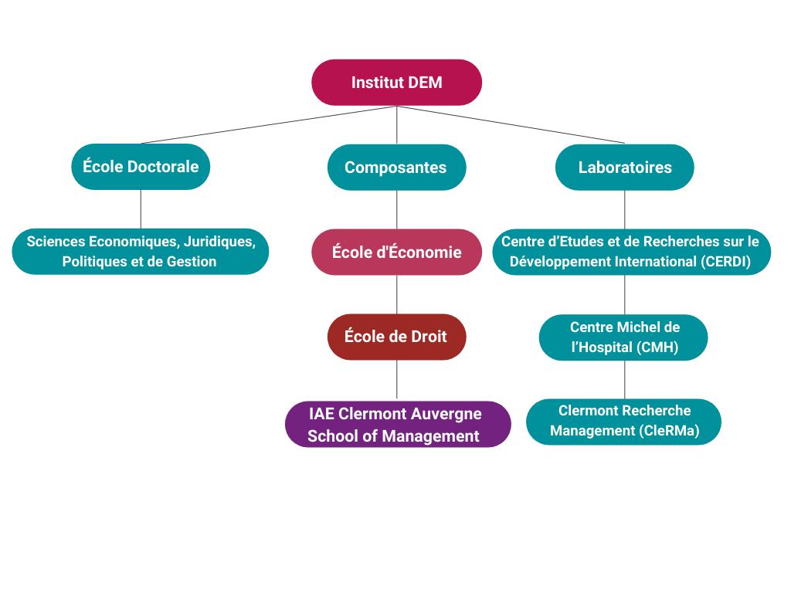

Slide 18
CHIFFRES CLÉS
6 679 étudiants dont :
177 doctorants
4107 dans les 4 mentions de Licence
276,9 ETP personnels dont :
91,4 BIATSS dont 36 sur un périmètre partagé avec l’ILLSHS
185,5 enseignants
4 mentions de Licence ; 9 Licences professionnelles, 19 mentions de Master, Capacité en droit, Préparation aux concours administratifs et judiciaires
71 000 heures d’enseignement

Slide 19
CHIFFRES CLÉS
35 900 heures de potentiel enseignant
3M€ de budget en dépenses
3,7M€ de budget en recettes
428 personnels recherche dont :
Hébergés
Doctorants
3 bâtiments soit 33.500m² dans le patrimoine dévolu de l’Université
(travaux projetés sur Mitterrand)

Slide 20
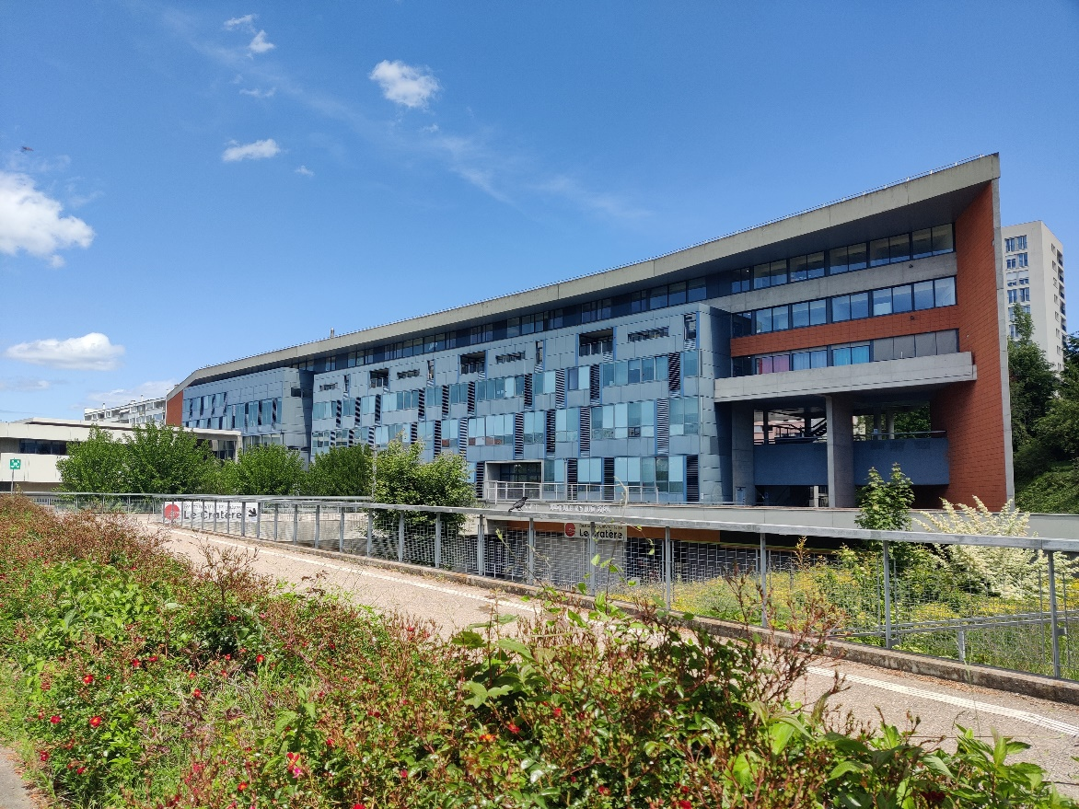
Pôle tertiaire - La Rotonde - 16.100 m²

Slide 21

Mitterrand – 11.400m²

Slide 22
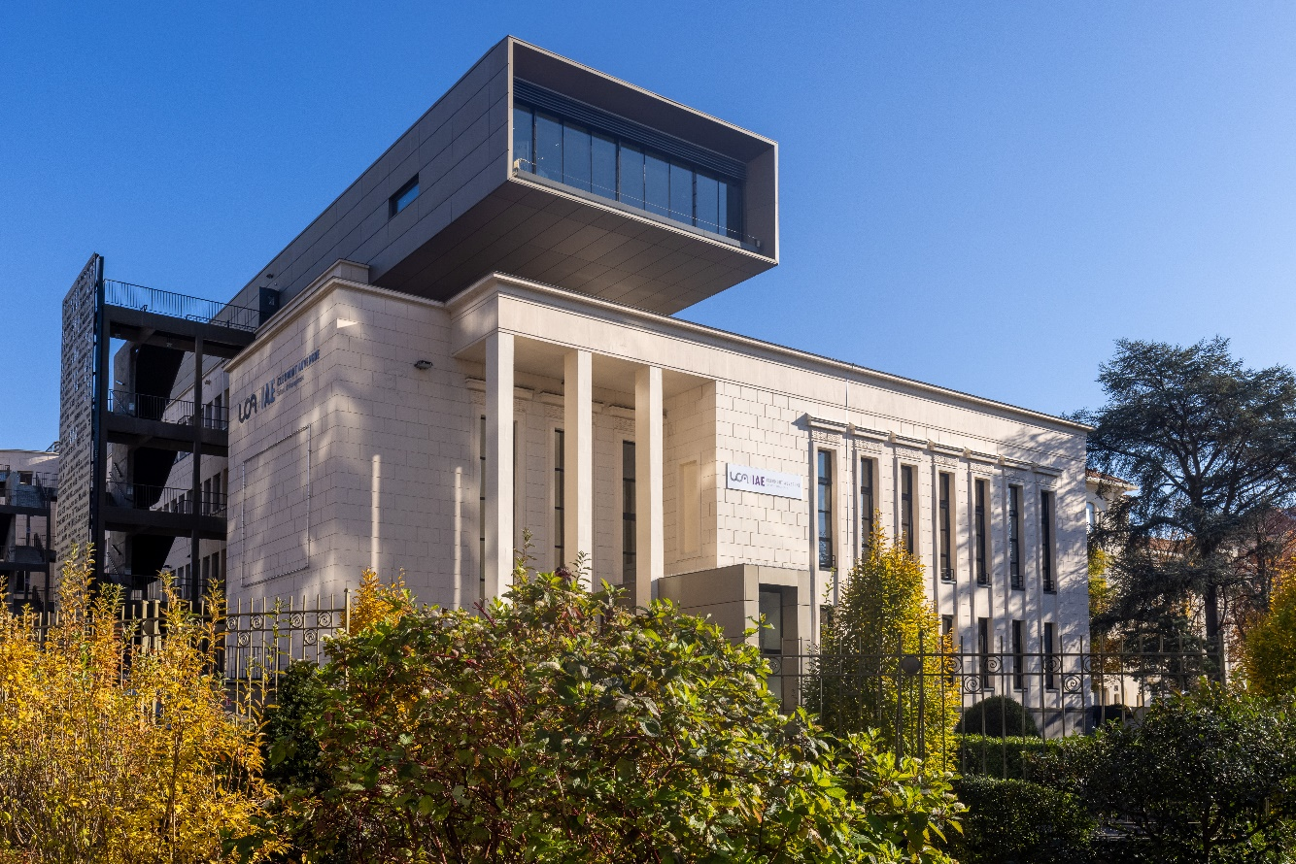
Jaude – 6.000m²

Slide 23
OBJECTIFS RETENUS PAR L’INSTITUT DEM
Pilotage – Inclusion, égalité et diversité
Pilotage – Amélioration et densification de la communication
Recherche – Renforcer la recherche et l’articulation avec CAP 20-25
Recherche – Établir une relation étroite avec le monde socio-économique
Recherche – Renforcer les mobilités internationales entrantes et sortantes
Formation – Processus Qualité des formations
Formation – Internationalisation des formations
Formation – Approche compétences

Slide 24
Et maintenant ?
Convivialité et ambition
Méthode et calendrier de travail sur la durée du contrat
Focus
A venir
Rendez-vous à la rentrée : 10 ans de la licence AES, Droit, Economie, Gestion :
10 événements pour les 10 ans en 2022/2023

Slide 25


Slide 26
Des questions ?

Slide 27
Merci de votre attention !

